Slide 1

Senado Federal
Comissão de Educação, Cultura e Esporte
5ª Audiência Pública – Plano Nacional de Educação (Projeto de Lei do Senado nº 103 de 2012
A Educação a Distância nas Diretrizes, Metas e Estratégias do Plano Nacional de Educação
Prof. Dr. Luciano Sathler
Diretor da Associação Brasileira de Educação a Distância
Brasília (DF), 31 de outubro de 2013

Slide 2
Missão da ABED
Contribuir com o desenvolvimento dos conceitos, metodologias e técnicas que promovam a educação aberta, flexível e a distância, com o objetivo de colaborar com a educação brasileira.

Slide 3



Slide 4



Slide 5
A Educação a Distância é mencionada algumas vezes no Projeto de Lei do Senado n. 103 de 2012
A adoção das Tecnologias de Informação e Comunicação (TIC) no campo educacional é recpmendada em várias partes do texto
Porém, falta uma maior ênfase nesses temas para deixar clara a inequívoca necessidade da Educação a Distância, aberta e flexível enquanto caminho para melhorar a qualidade, ampliar o acesso e garantir maior sucesso das relações de ensino-aprendizagem.

Slide 6
UNESCO
Conferência Mundial da Educação Superior 2009
Recomenda o uso das Tecnologias de Informação e Comunicação (TIC) para aumentar a qualidade, o acesso e o sucesso nas relações de ensino-aprendizagem.
Para aproveitar o potencial das TIC na Educação instituições e governos devem trabalhar juntos para o desenvolver novas experiências, formular políticas públicas e fortalecer a infraestrutura, especialmente de banda larga.
Luciano Sathler

Slide 7
Sugestão de incluir mais uma diretriz no PNE
“Promoção da Educação a Distância e da adoção das Tecnologias de Informação e Comunicação (TIC) para a inovação das práticas pedagógicas;”

Slide 8
Metodologias / Formação/ Infraestrutura
Qualificar a experiência de aprendizagem
Ampliar o acesso
Educação de qualidade para todos
Luciano Sathler

Slide 9
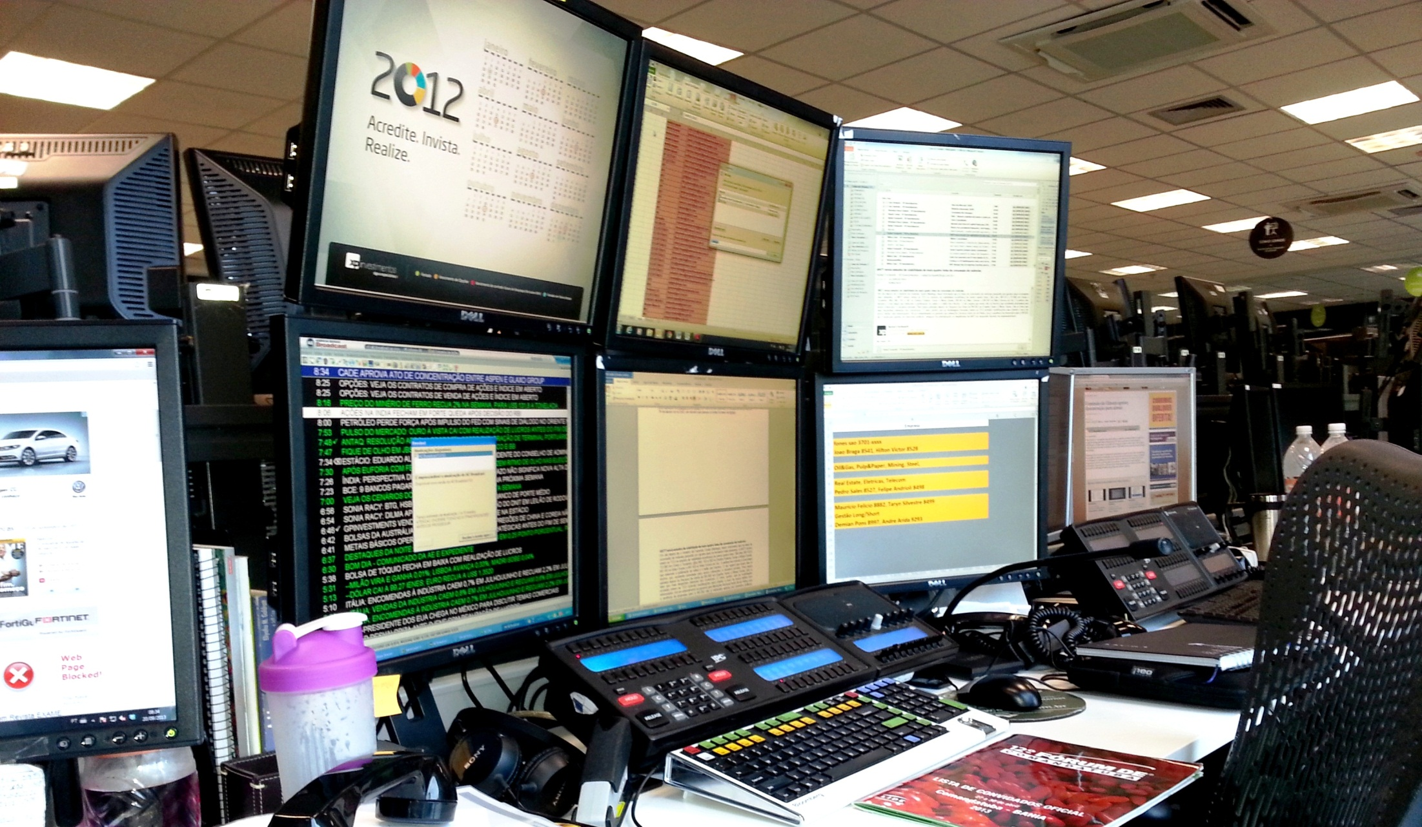
Um mundo do trabalho altamente conectado
Luciano Sathler

Slide 10
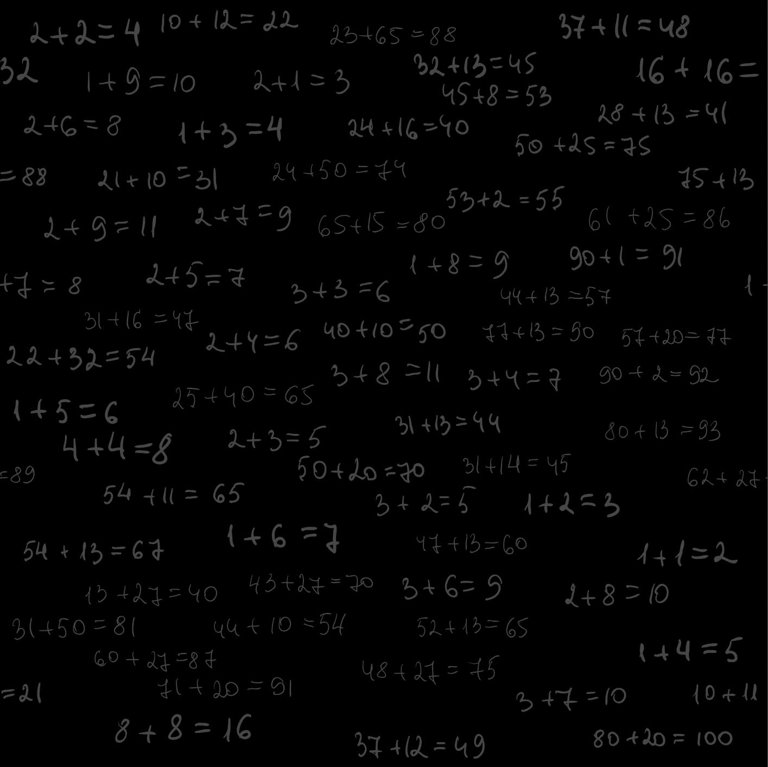
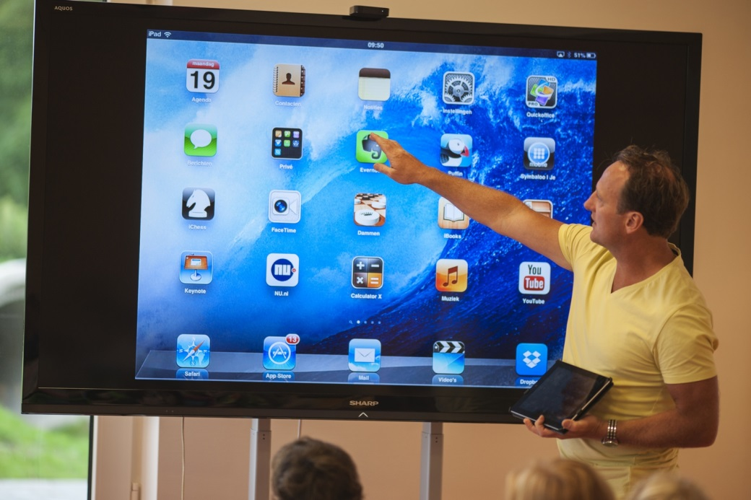
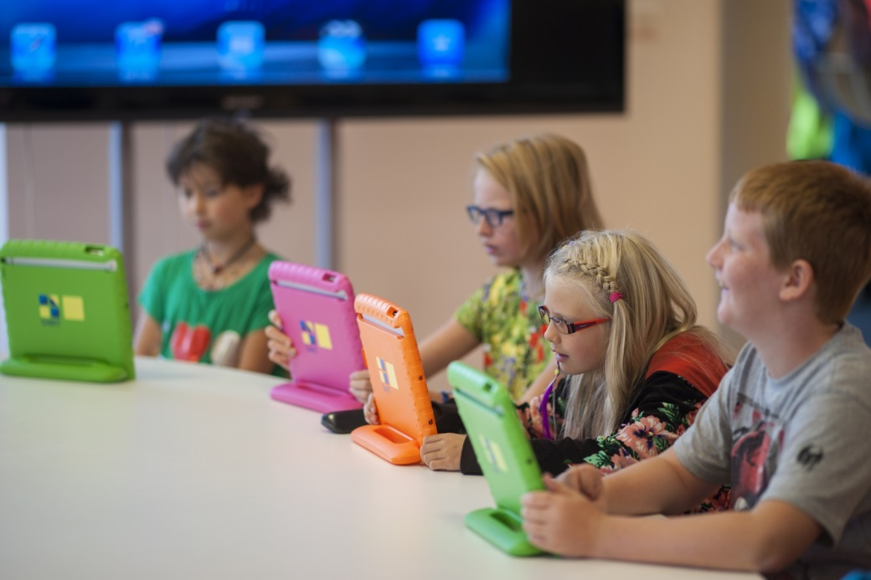

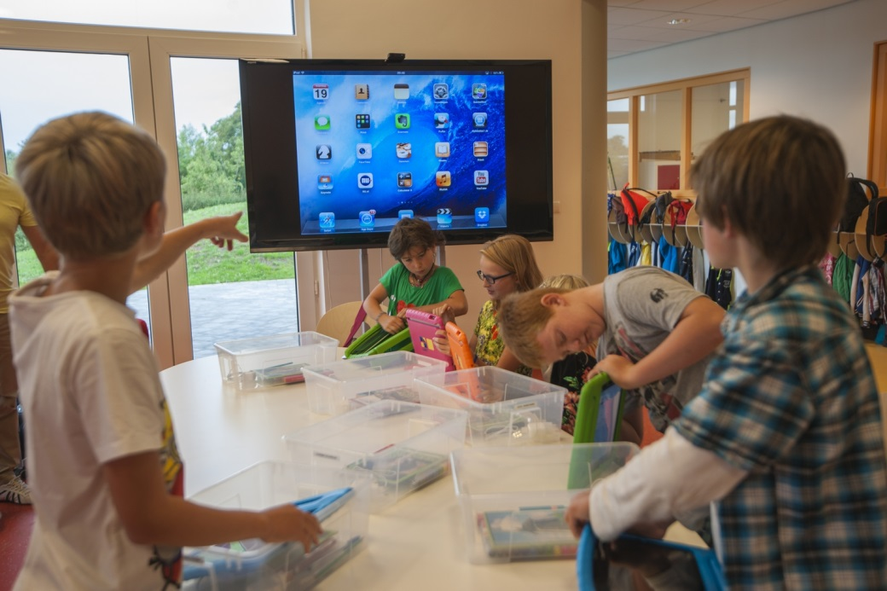
Uma nova geração de aprendentes
Steve Jobs School
A Educação reconhecida como um dos principais componentes para o desenvolvimento sustentável

Slide 11
Educação tradicional
Sala de aula híbrida
Educação a Distância
Educação em diferentes possibilidades, mas sempre Educação
Síncrono
Assíncrono
Luciano Sathler
Mesmo Local
Outro Local

Slide 12
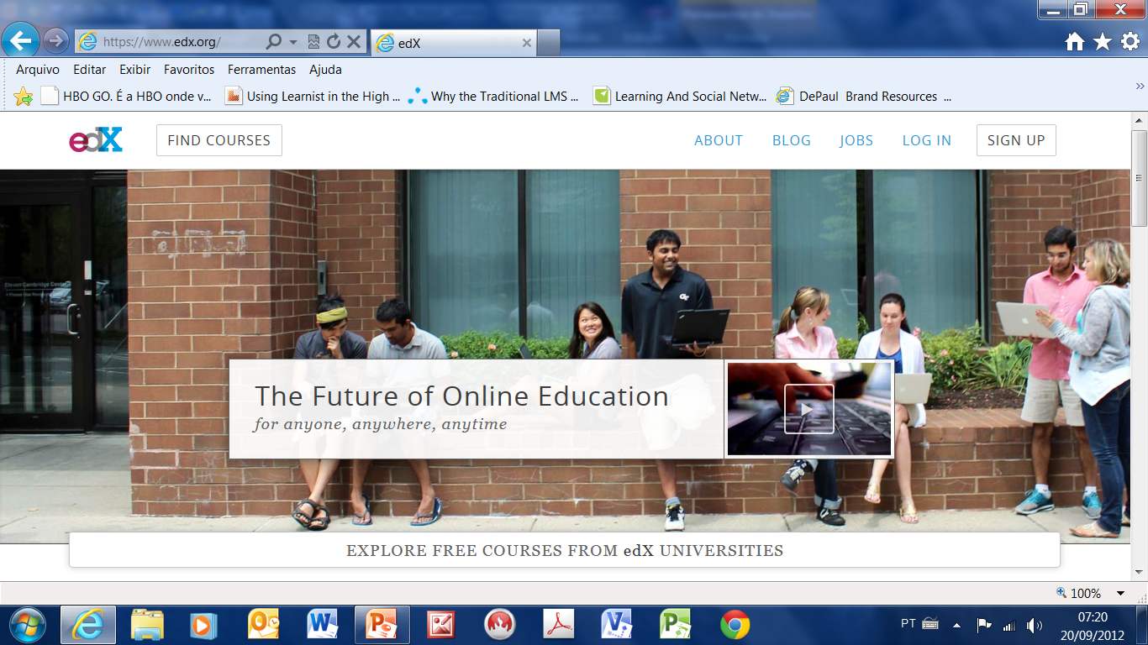
https://www.edx.org/

Slide 13
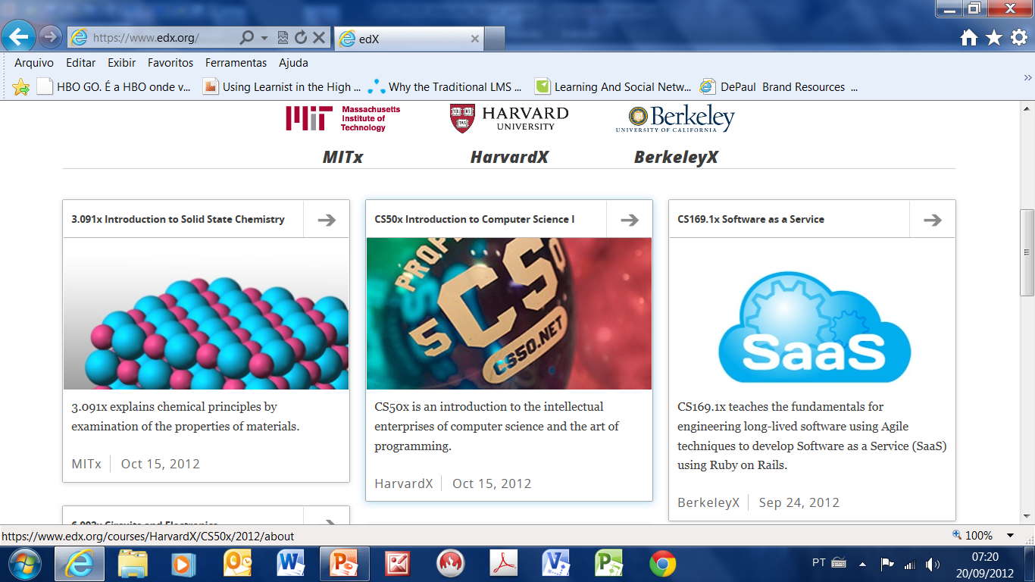
https://www.edx.org/

Slide 14
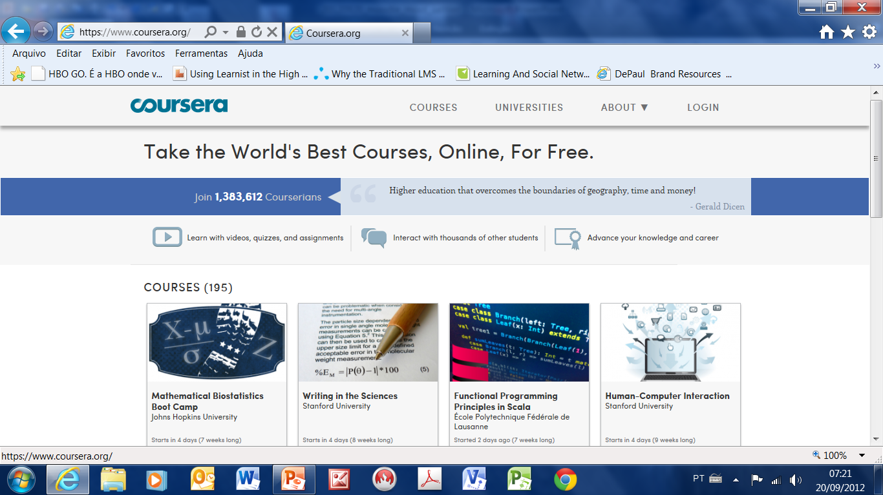
https://www.coursera.org/

Slide 15
Evolução do número de matriculados
Brasil 2004 a 2012 - Graduação Presencial e EAD
1.113.850
Alunos matriculados
Graduação EAD
Luciano Sathler

Slide 16
Número de Matrículas de Graduação por Modalidade de Ensino – Brasil 2012
Categoria Administrativa | Organização Acadêmica | Matrículas
 |  | Total | Presencial | A Distância
Total Geral | Total | 7.037.688 | 5.923.838 | 1.113.850
 | Universidades | 3.812.491 | 3.009.846 | 802.645
 | Centros Universitários | 1.085.576 | 829.790 | 255.786
 | Faculdades | 2.027.982 | 1.986.263 | 41.719
 | IFs e Cefets | 111.639 | 97.939 | 13.700
 |  | -
Pública | Total | 1.897.376 | 1.715.752 | 181.624
 | Universidades | 1.637.489 | 1.469.565 | 167.924
 | IFs e Cefets | 111.639 | 97.939 | 13.700
Privada | Total | 5.140.312 | 4.208.086 | 932.226
 | Universidades | 2.175.002 | 1.540.281 | 634.721
 | Centros Universitários | 1.063.704 | 807.918 | 255.786
 | Faculdades | 1.901.606 | 1.859.887 | 41.719
Luciano Sathler
Fonte: Censo da Educação Superior INEP/MEC 2012

Slide 17
Número de Matrículas em Cursos de Graduação a Distância por Categoria Administrativa e segundo o Grau Acadêmico – Brasil 2012
Luciano Sathler
A distância
Total | Pública |  |  |  | Privada
 | Total | Federal | Estadual | Municipal
2012 | Total
 | Bacharelado
 | Licenciatura
 | Tecnológico
1.113.850 | 181.624 | 102.211 | 64.778 | 14.635 | 932.226
359.663 | 53.634 | 19.752 | 29.364 | 4.518 | 306.029
449.966 | 108.820 | 71.539 | 35.285 | 1.996 | 341.146
304.221 | 19.170 | 10.920 | 129 | 8.121 | 285.051
Fonte: Censo da Educação Superior INEP/MEC 2012
Não há diferenças significativas nos resultados de avaliação das instituições, dos cursos e do desempenho dos estudantes (inclusive ENADE) estabelecidos pelo Sistema Nacional de Avaliação da Educação Superior (Sinaes) entre IES e estudantes da modalidade presencial e a distância.

Slide 18
Número de Vagas Oferecidas, Candidatos Inscritos, Relação Candidatos Inscritos/ vagas e Ingressos nos Cursos de Graduação Presenciais e a Distância
Vagas Oferecidas |  | Candidatos Inscritos |  | Relação Candidatos Inscritos/Vaga |  | Ingressos
Graduação Presencial | Graduação a Distância | Graduação Presencial | Graduação a Distância | Graduação Presencial | Graduação a Distância | Graduação Presencial | Graduação a Distância
1.025.043 | 1.329.407 | 5.772.287 | 1.029.981 | 5,6 | 0,8 | 781.003 | 542.633
Fonte: Censo da Educação Superior INEP/MEC 2012

Slide 19
Número de Matrículas em Cursos de Graduação a Distância, por Organização Acadêmica e Categoria Administrativa das IES, segundo as Áreas Gerais – Brasil 2012
Área Geral do Conhecimento | Total | Pública |  |  | Privada
 |  | Federal | Estadual | Municipal
Total | 1.113.850 | 102.211 | 64.778 | 14.635 | 932.226
Educação | 448.587 | 70.625 | 35.285 | 1.996 | 340.681
Humanidades e Artes | 4.043 | 341 | - | 1.300 | 2.402
Ciências Sociais, Negócios e Direito | 480.377 | 23.312 | 13.207 | 8.508 | 435.350
Ciências, Matemática e Computação | 21.778 | 5.354 | - | 190 | 16.234
Agricultura e Veterinária | 2.011 | 223 | - | 54 | 1.734
Saúde e Bem-Estar Social | 98.826 | - | 16.157 | - | 82.669
Serviços | 37.617 | 1.828 | - | 2.546 | 33.243

Slide 20
Luciano Sathler
Número de Matrículas em Cursos de Graduação Presencial e a Distância, segundo as Áreas Gerais – Brasil 2012
Área Geral do Conhecimento | Graduação a Distância | Graduação a Distância % do Total de matriculados presencial + EAD | Graduação Presencial
Educação | 448.587 | 32,93% | 913.648
Ciências Sociais, Negócios e Direito | 480.377 | 19,88% | 2.416.486
Fonte: Censo da Educação Superior INEP/MEC 2012

Slide 21
Exemplo de políticas discriminatórias contra a Educação a Distância
O FIES não está disponível para cursos de Graduação a distância.
FIES - Fundo de Financiamento ao Estudante

Slide 22
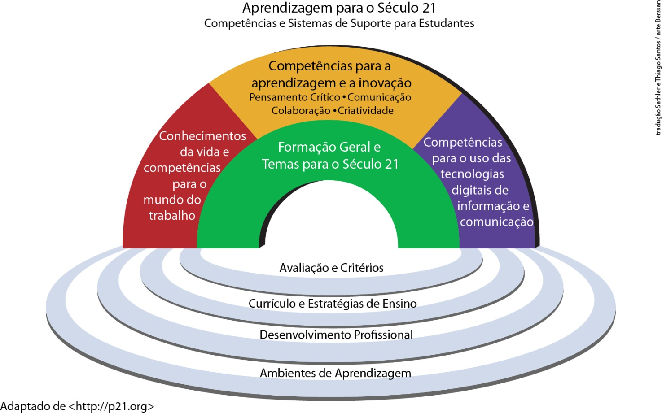

Slide 23
A Teoria da Liberdade Cooperativa
Liberdade de espaço
Liberdade de ritmo
Liberdade dos meios
Liberdade de acesso
Liberdade de conteúdo
Liberdade de tempo
Fundamentos
da Presença
Social
ANDERSON, Terry. Social software to support distance educational learners. In The theory and practice of online learning, 2nd. Ed. Athabaska University, 2008.

Slide 24
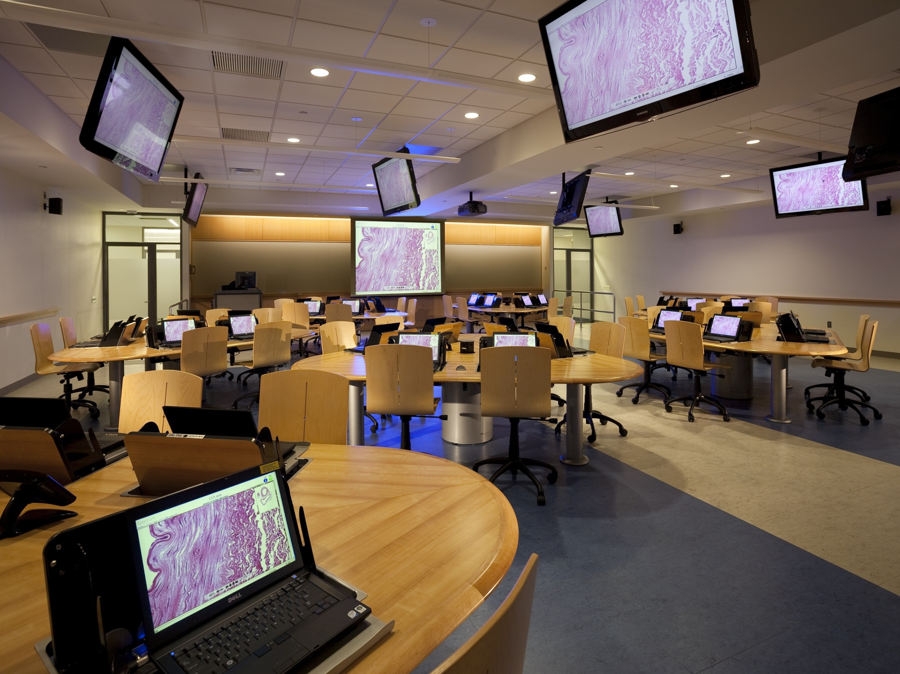
Laboratório ou
Sala de Aula?

Slide 25
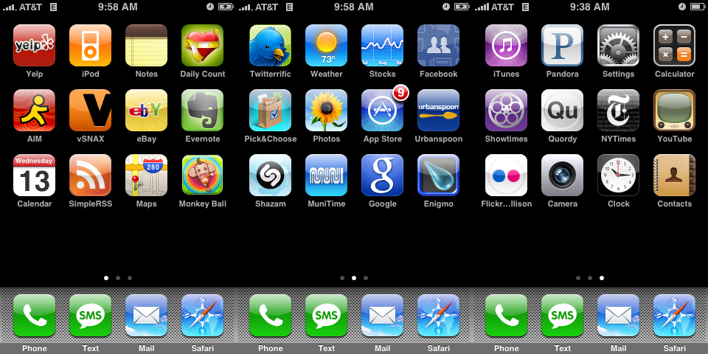
Sala de Aula?

Slide 26
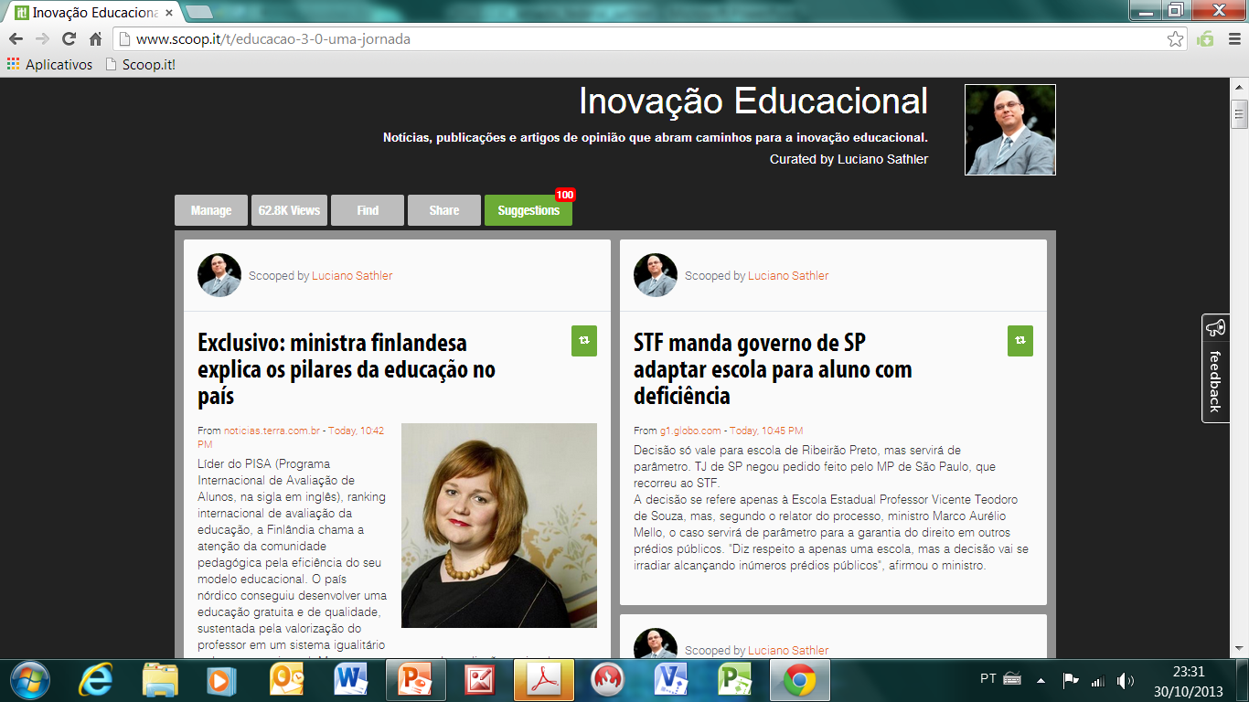
www.inovacaoeducacional.com.br

